Slide 1


PROYECTO ATHOS

Slide 2
Integrantes: Caba Urtizberea, Gonzalo Mediavilla, Agustín Miñano, Richard Suarez, Santiago

Slide 3
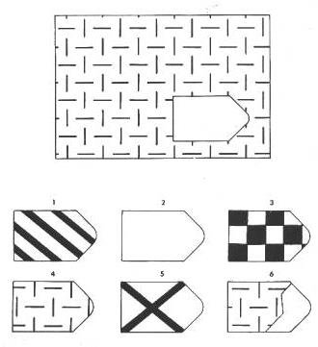
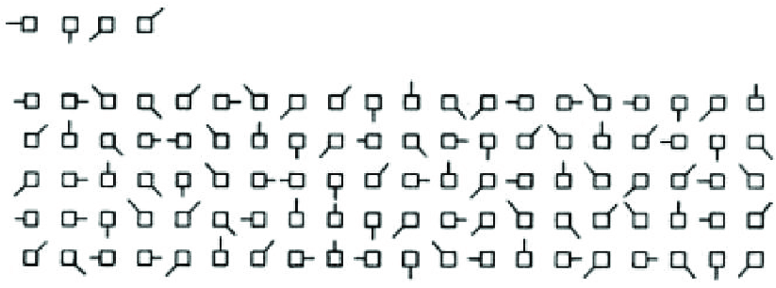
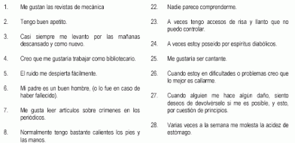
Contexto

Slide 4
Problema
La aplicación de una batería de test neurocognitivos actualmente se realiza enteramente en papel.
Las herramientas tecnológicas que dispone el profesional son pocas y no están centralizadas.
Se pierde mucho tiempo en pasar los resultados escritos al soporte digital.

Slide 5
Propuesta: Athos
Athos es una suite que centraliza herramientas digitales y registros para la toma de test neurocognitovos.
Facilita la toma de Test Psicométricos.
Permite obtener reportes cruzados.

Slide 6
Factibilidad y Estudio de Mercado

Slide 7
Costos del mercado
y Factibilidad
Costos de desarrollo
Costos por licencias
Rentabilidad

Slide 8
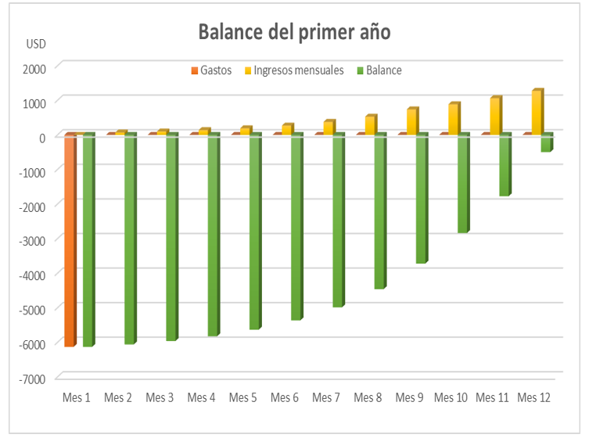
Estimación de Ganancias

Slide 9
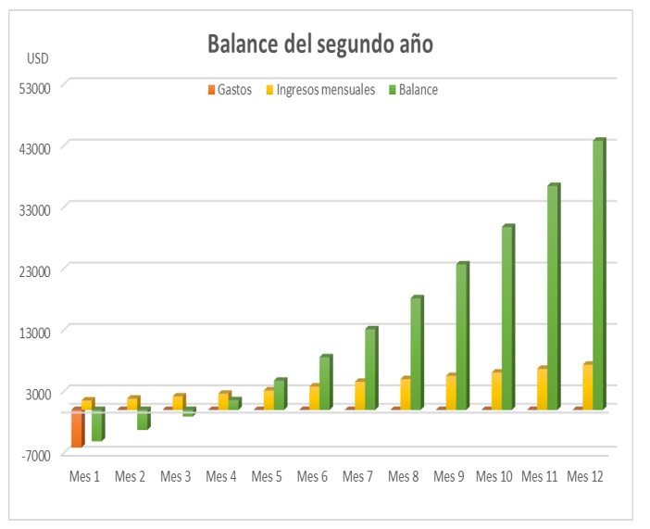

Slide 10
Planificación del Proyecto

Slide 11
Metodología
Implementada
Etapa inicial: Relevamiento y especificaciones.
Etapa de Construcción y Desarrollo: Autogestión mediante Trello y versionado por GIT.
Etapa de Cierre: Beta del producto y retrospectiva del proyecto.

Slide 12
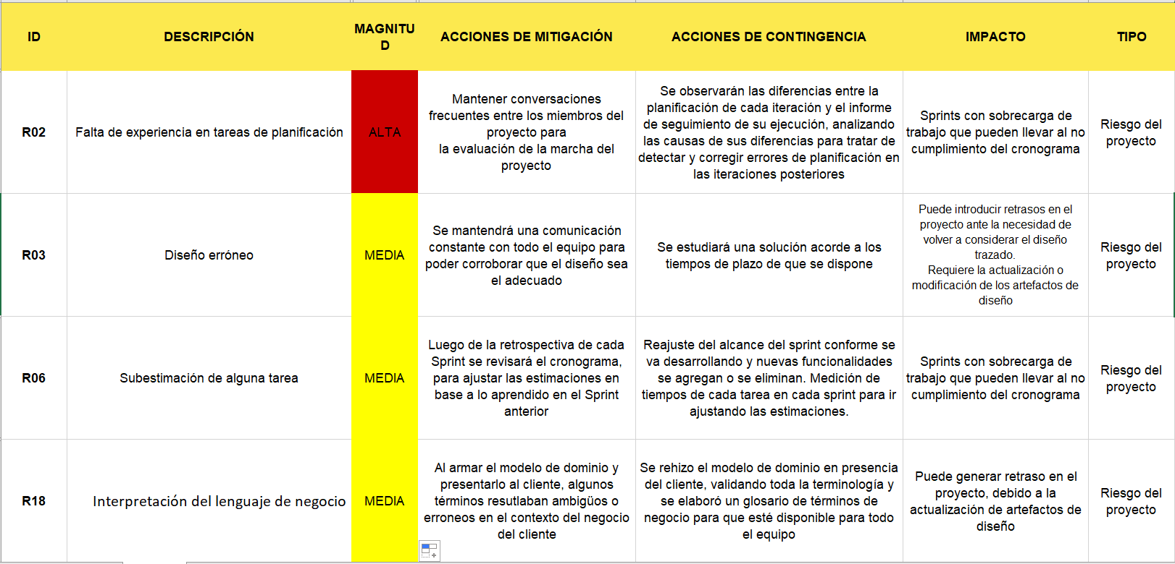
Riesgos del proyecto

Slide 13
Artefactos del Proyecto

Slide 14
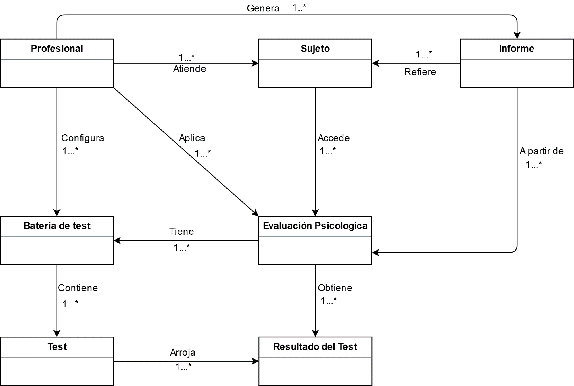
Modelo de Dominio

Slide 15
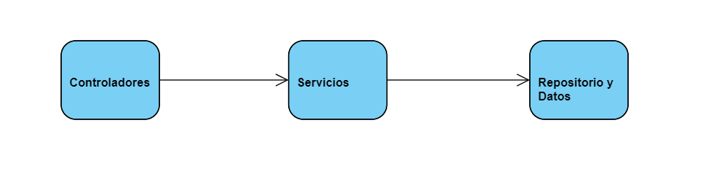
Diagrama de
Arquitectura

Slide 16
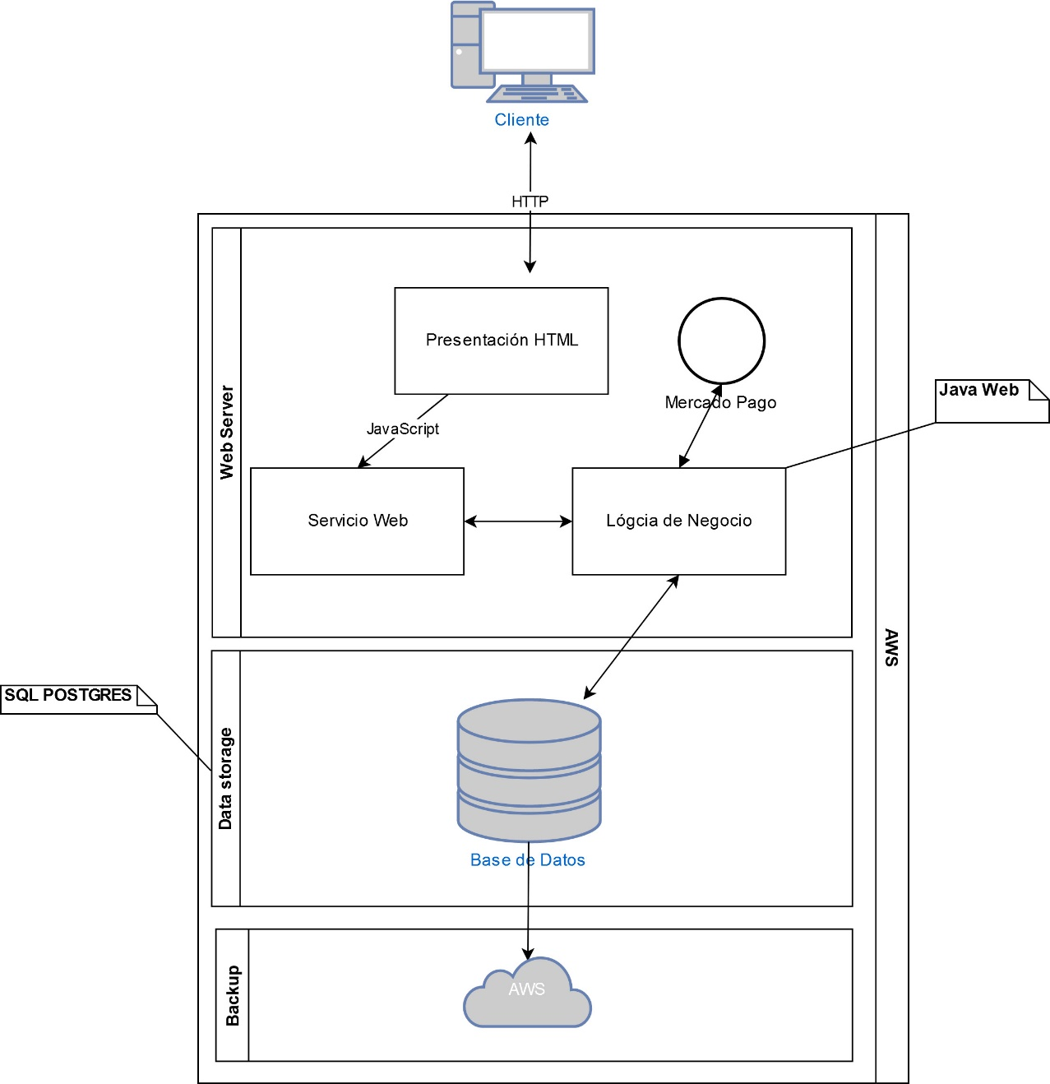

Slide 17
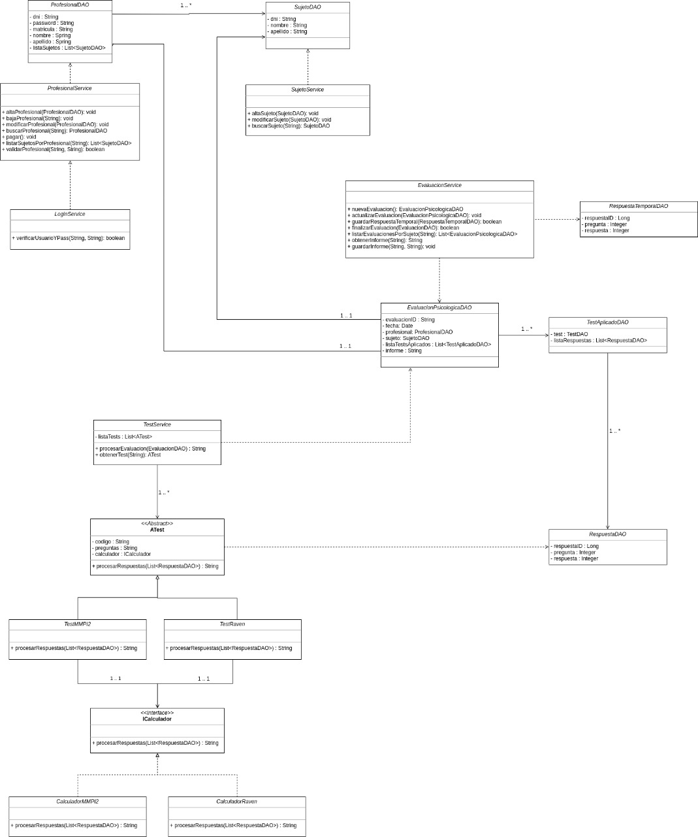
Diagrama de
Clases

Slide 18
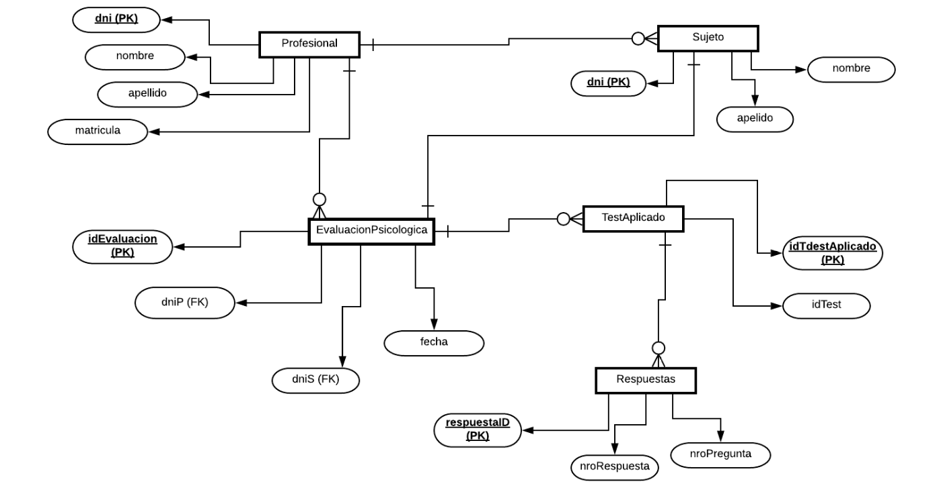
Diagrama
Entidad Relación

Slide 19
Estado del Proyecto

Slide 20
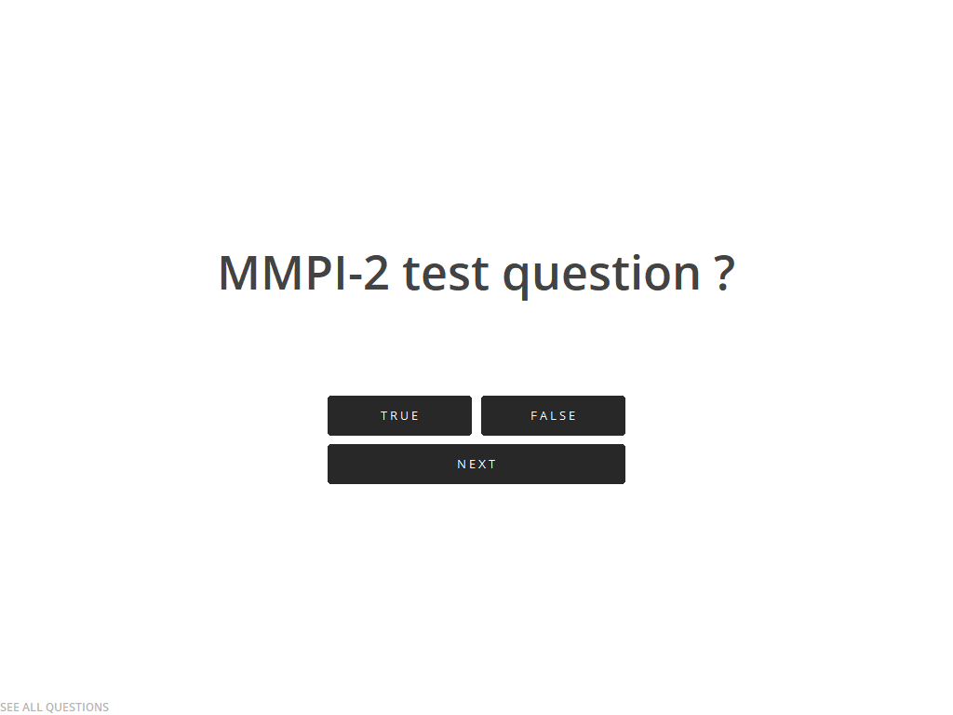
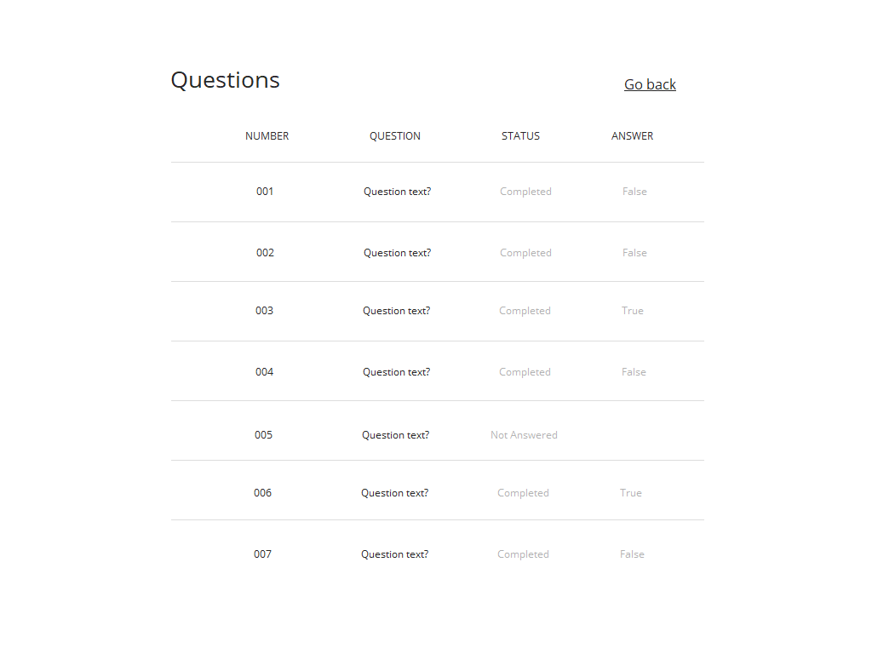
Prototipo de Pantallas

Slide 21
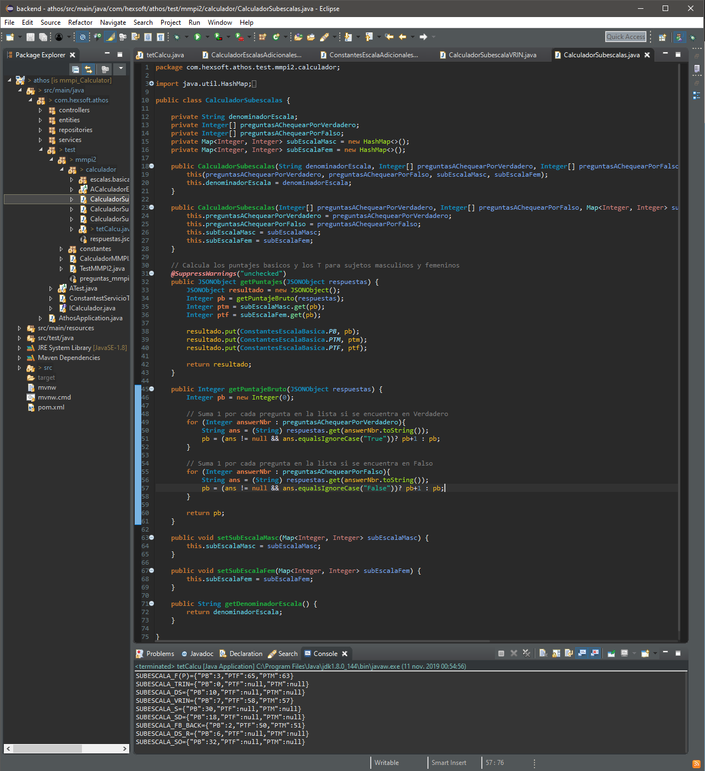
Estado del Código
Framework base.
Progreso del MVP (Demo).
Progreso del Producto.

Slide 22
¿Preguntas?

Slide 23
¡¡Muchas gracias!!

